Slide 1
第4章 汇编语言程序设计

Slide 2
主要内容
基本概念
伪指令
系统功能调用
汇编语言程序设计

Slide 3
1. 汇编语言源程序与汇编程序
汇编源程序的编译程序
汇编语言源程序与汇编程序的区别
汇编语言源程序
机器语言目标程序
汇编程序
可执行程序
链接程序
汇编语言程序设计的基本过程：
编写源程序 （EDIT）
汇编（编译） （MASM）
链接 （LINK）
调试/运行 （TD）

Slide 4
2. 汇编语言语句类型
指令性语句
指示性语句
注意：标号表示指令的符号地址，需要加上“：”
名字表示变量名、段名和过程名等，其后不加“：”
助记符指令， CPU执行的语句
[标号：] [前缀] 助记符 [操作数]，[操作数] [ ;注释]
START：MOV AX，DATA
CPU不执行，由汇编程序执行的语句，不生成目标代码
[名字] 伪指令助记符 操作数 [，操作数，…] [ ;注释]
DATA1 DB 11H, 22H, 33H

Slide 5
4. 操作数
寄存器
存储器单元
常量
变量或标号
表达式

Slide 6
常 量
数字常量
字符串常量
例：
MOV AL, ‘A’
DATA DB ’ABCD’
23D，0AH，1010B
用单引号引起的字符或字符串
；AL=41H
DATA
41
42
43
44

Slide 7
标号：
标号（Label）：
是内存某个单元的符号地址；
程序可以引用这个标号，作为转移、过程调用以及循环控制等指令的操作数。
例子：START：MOV AX，DATA
标号的属性：
段值
偏移量
类型
SATRT:
MOV AX,1
段属性是标号所在逻辑段的段地址
所在段的段首到该标号的偏移地址。
NEAR：近标号，只能在段内被引用，2字节
FAR：远标号，可以在其他段被引用，4字节

Slide 8
变量
变量：
是存储器中某个数据区的名字；
代表内存中的一个数据区，数据区大小可以指定；
在指令中表示存储器操作数，属于直接寻址方式。
变量的属性：
段值
偏移地址
类型
DATA1
11
22
33
44
变量所指单元所在逻辑段的段地址
变量所指单元在段内的偏移地址
一个变量元素的字长（Byte，WORD,……）

Slide 9
变量
注意事项：
变量名由字母开头，长度不超过31个字符；
变量类型与指令的要求必须相符：
MOV AX，VAR1 ；要求VAR1必须定义为WORD类型
MOV BL，VAR2 ；要求VAR2必须定义为BYTE类型
定义变量时，变量名对应的是数据区的首地址
NUM DB 11H，22H，33H

Slide 10
运算符
算术运算符：+-*/等
逻辑运算符：AND、OR、NOT、XOR
关系运算符：
取值运算符：
属性运算符：
其他运算符：

Slide 11
运算符
关系运算符：
EQ（等于）、NE（不等于）、LT（小于）、GT（大于）、LE（小于等于）、GE（大于等于）
参与运算的必须是两个数值或同一段中的两个存储单元地址；
当关系不成立（假），结果为0；当关系成立（真），结果为1
例子：
MOV AX，4 EQ 3 ；汇编成 MOV AX，0
MOV AX，4 NE 3 ；汇编成 MOV AX，FFFFH

Slide 12
运算符
取值运算符：
获取变量的属性值，用于分析存储器操作数的属性
OFFSET
取得其后变量或标号的偏移地址
取得其后变量或标号的段地址
SEG
MOV SI, OFFSET DATA1
;将变量DATA1的偏移地址送SI
MOV AX, SEG DATA
;将变量DATA1的段地址送AX

Slide 13
运算符
属性运算符：PTR
用来指定位于其后的存储器操作数的类型
例子：
MOV AL，BYTR PTR[SI]
；将SI指向的一个字节数送AL
CALL DWORD PTR[BX]
；说明存储器操作数为4字节，即远过程调用
假设VAR定义为字
MOV AL，BYTE PTR VAR
；BYTE PTR强制将VAR变成字节操作数

Slide 14
运算符
其他运算符：[ ] 和 ：
[ ]：用方括号表示存储器操作数，方括号里的内容表示操作数的偏移地址；
段重设运算符“：”：表示段重设
MOV AX，ES:[DI]

Slide 15
主要内容
基本概念
伪指令
系统功能调用
汇编语言程序设计

Slide 16
伪指令
由汇编程序执行的“指令系统”
作用：
定义变量；
分配存储区
定义逻辑段；
指示程序开始和结束；
定义过程等。
数据定义伪指令
符号定义伪指令
段定义伪指令
结束伪指令
过程定义伪指令
宏命令伪指令

Slide 17
1. 数据定义伪指令
用于定义数据区中变量的类型及大小
格式：
[变量名] 伪指令助记符 操作数，… ；[注释]
符号地址
定义变量值及区域大小
定义变量类型

Slide 18
1. 数据定义伪指令
格式：用于定义数据区中变量的类型及大小
DB 定义的变量为字节型
DW 定义的变量为字类型（双字节）
DD 定义的变量为双字型（4字节）
DQ 定义的变量为4字型（8字节）
DT 定义的变量为10字节型
注：
伪指令的性质决定所定义变量的类型
定义字符串必须用DB伪指令

Slide 19
1. 数据定义伪指令
操作数：常数、表达式或字符串
DATA DB 11H,33H
NUM DW 100*5+88
STR DB ‘Hello!’
SUM DQ 0011334455667788H
ABC DT 1234567890H

Slide 20
例:
DSEG SEGMENT
DATA1 DB 11H，22H，33H，44H
DATA2 DW 11H，22H，3344H
DATA3 DD 11H*2，22H，33445566H
DATA4 DB ‘ABCD’，66H
DSEG ENDS
若仅需要定义一块存储区？
DATA3
22
0
DATA1
11
0
22
0
33
DATA4
41H
22
44
42H
0
11
43H
DATA2
0
00
44H
0
22
66H
66
00
55
44
44
33
33

Slide 21
DUP重复操作符，？
DUP：
用于声明一个数据区，且数据区各空间被设置为相同的初值。数据区每个空间的大小由伪指令助记符决定。
? 符：
用于预留一个存储空间，内容为随机值。空间大小由伪指令助记符决定。
例：
M1 DB 10 DUP（？）
M2 DB 34H，’A’，？
M3 DW 3 DUP(11H，22H)

Slide 22
数据定义伪指令小结
数据定义伪指令用于定义变量类型
A DB 1，2，3
可以定义具体的数据，也可以定义一个数据区
A DW 3 DUP(?)
定义的每个变量都有段地址、偏移地址和类型的属性
M1 DB ‘How are you?’
M2 DW 3 DUP(11H)，3344H
DB 4 DUP（？）
M3 DB 3 DUP（22H，11H，？）
变量在内存中的分区

Slide 23
数据定义伪指令伪指令例
M2
11H
M3
22H
M1
‘H’
00H
11H
‘o’
11H
XX
‘w’
00H
22H
‘ ‘
11H
11H
‘a’
00H
XX
‘r’
44H
22H
‘e’
33H
11H
‘ ‘
XX
‘y’
XX
XX
‘o’
随机数
‘u’
XX
XX
‘?’

Slide 24
2. 符号定义伪指令
格式：
符号名 EQU 表达式
操作：
用符号名取代后边的表达式，不可重新定义；
重复定义可以用“=”伪指令
例：
CONSTANT EQU 100
VAR EQU 30H+99H
例：
FACTOR = 10H ；FACTOR代表了数值10H
FACTOR = 25H ；从现在开始，FACTOR重新代表25H
EQU说明的表达式不占用内存空间

Slide 25
3. 段定义伪指令
说明逻辑段的起始和结束；
说明不同程序模块中同类逻辑段之间的联系形态
段名 SEGMENT [定位类型] [组合类型] [’类别’] ┇
段名 ENDS
说明不同模块中同名段的组和连接方式
默认：NONE
说明逻辑段的起点
默认：PARA

Slide 26
3. 段定义伪指令
定位类型：告诉汇编程序如何确定逻辑短的地址边界。
PARA：逻辑段从一个节的边界开始；16字节为1节，所以段起始物理地址应为 XXXX0H。
BYTE：逻辑段从字节的边界开始，即可以从任何地址开始。
WORD：逻辑段从字的边界开始，即起始地址为偶数。
PAGE：逻辑段从页边界开始。256字节为一页；所以段起始物理地址应为 XXX00H。

Slide 27
3. 段定义伪指令
组合类型：告诉汇编程序，当一个逻辑段装入存储器时它与其他段如何组合。
NONE：表示本段与其他逻辑段不组合。
PUBLIC：具有相同段名的逻辑段。
STACK：与PUBLIC类似，仅限于作为堆栈的逻辑段。
COMMON：连接时从同一个地址装入，各个逻辑段重叠在一起。
MEMORY：当几个逻辑段连接时，本逻辑段定位在地址最高的地方。

Slide 28
3. 段定义伪指令
类别：告诉汇编程序，当几个程序模块进行连接时，将具有相同类别的逻辑段装入连续的内存区。
‘CODE’：代码段。
‘STACK’：堆栈段。
其他常用名字，如‘DATA’

Slide 29
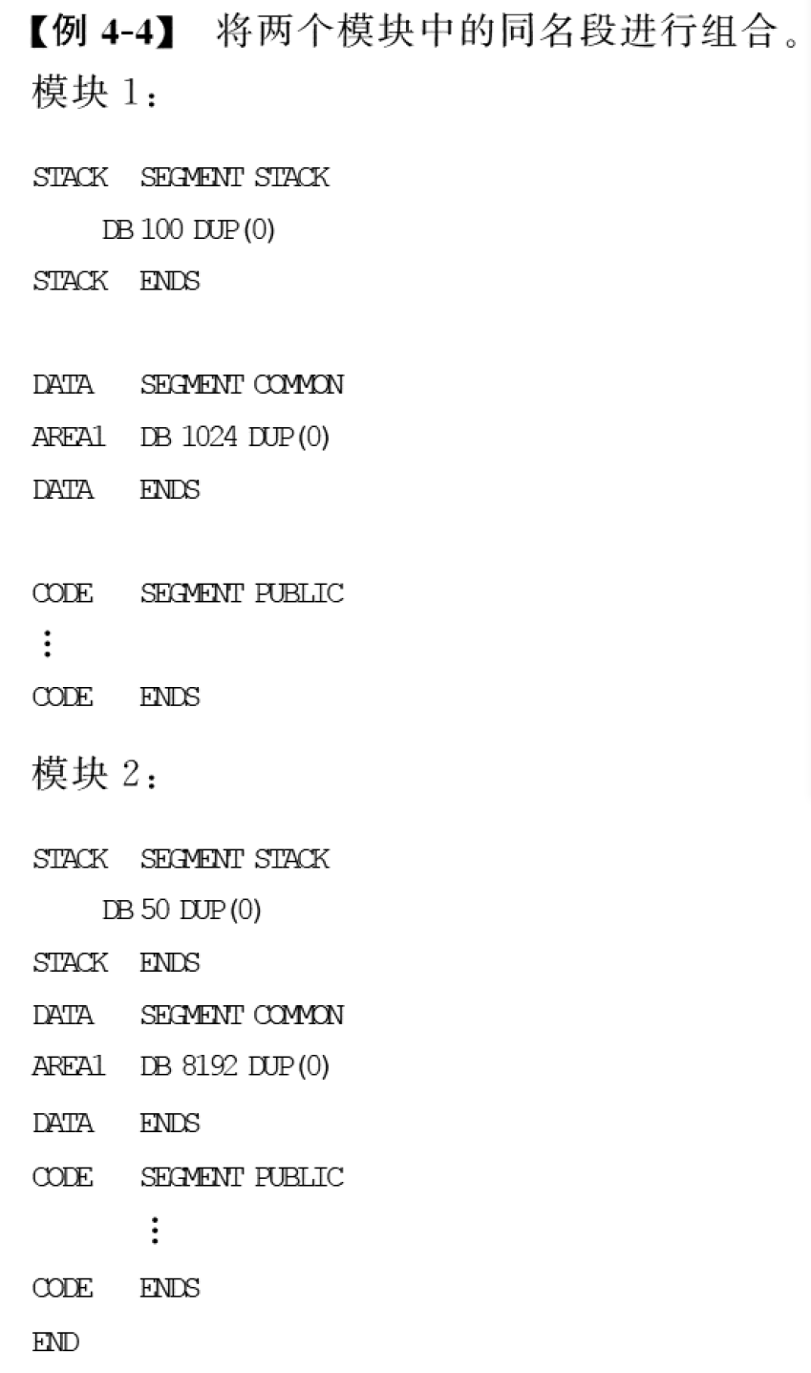
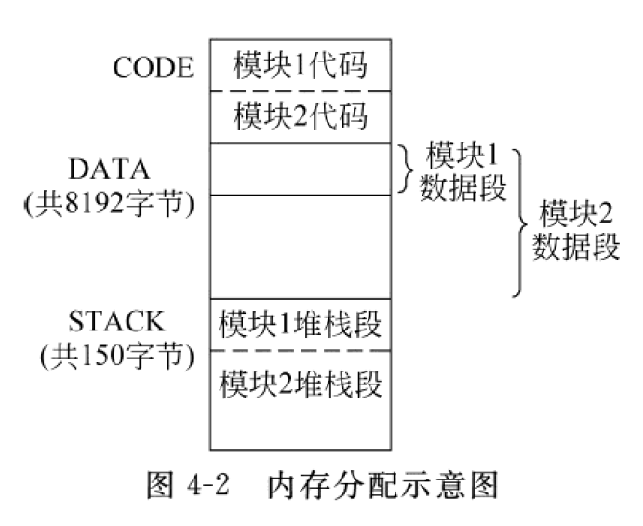

Slide 30
段定义伪指令例
DATA SEGMENT
MEM1 DB 11H，22H
MEM2 DB ‘Hello！’
MEM3 DW 2 DUP（？）
DATA ENDS
段名表示变量所在逻辑段的段地址
变量在逻辑段中的位置就代表了它的偏移地址
表示变量的类型

Slide 31
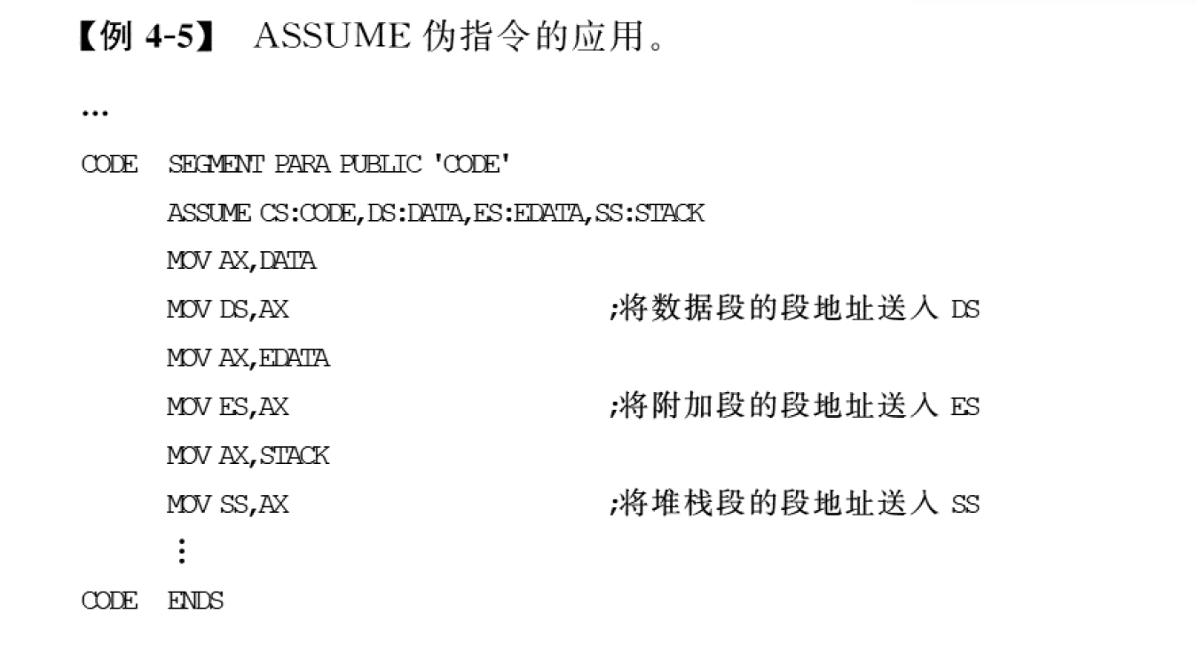
4. 设定段寄存器伪指令
说明所定义逻辑段的性质，告诉汇编程序用SEGMENT伪操作定义过的段的段地址将放在那个段寄存器中
格式：
ASSUME 段寄存器名:段名[，段寄存器名:段名，…]

Slide 32
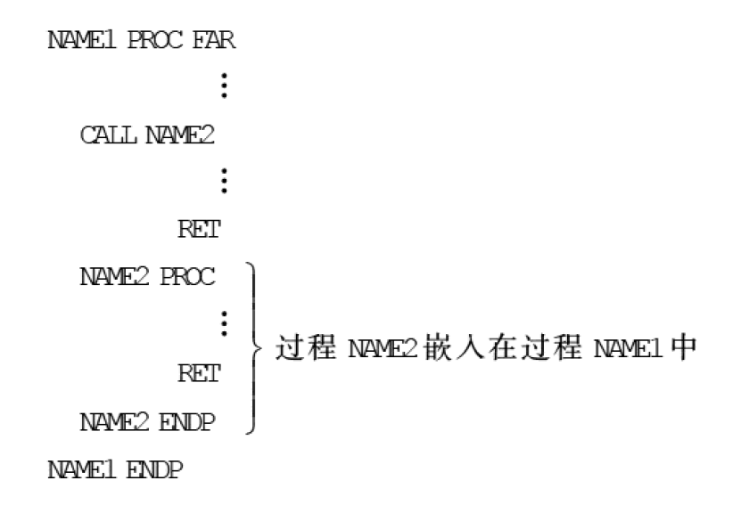
5. 过程定义伪指令
定义具有某种功能的过程
格式：
过程名 PROC [NEAR/FAR]
……
过程名 ENDP

Slide 33
5. 结束伪指令
表示源程序结束
格式：
END [标号]

Slide 34
汇编语言源程序结构
数据段名 SEGMENT
…
数据段名 ENDS
附加段名 SEGMENT
…
附加段名 ENDS
堆栈段名 SEGMENT
…
堆栈段名 ENDS
代码段名 SEGMENT
…
代码段名 ENDS
END [标号]
若程序中有对内存的操作, 需要定义数据段
程序中若涉及串操作，需要定义附加段
程序中若堆栈操作、子程序调用等，需要定义堆栈段
每个程序模块必须定义代码段
必须有源程序结束伪指令

Slide 35
一个完整源程序结构例
DSEG SEGMENT
DATA1 DB 1，2， 3 DUP（？）
DATA2 DW 1234H
DSEG ENDS
ESEG SEGMENT
DB 20 DUP（？）
ESEG ENDS
SSEG SEGMENT STACK ‘STACK’
DB 200 DUP（？）
SSEG ENDS

Slide 36
一个完整源程序结构例
CSEG SEGMENT
ASSUME CS：CSEG，DS：DSEG，
ES：ESEG，SS：SSEG
START：MOV AX，DSEG
MOV DS，AX
MOV AX，ESEG
MOV ES，AX
MOV AX，SSEG
MOV SS，AX
┇
CSEG ENDS
END START
段寄存器初始化
——将除代码段之外的其它段地址送相应的段寄存器
源程序
代码

Slide 37
6. 过程定义伪指令
用于定义一个过程体
格式：
过程名 PROC [ NEAR / FAR ]
┇
RET
过程名 ENDP
过程名即为过程的入口的地址
子程序的最后一条指令必须是RET指令

Slide 38
过程定义及调用例
定义延时子程序
DELAY PROC
PUSH BX
PUSH CX
MOV BL，2
NEXT： MOV CX，4167
W10M： LOOP W10M
DEC BL
JNZ NEXT
POP CX
POP BX
RET
DELAY ENDP
调用延时子程序：
CALL DELAY

Slide 39

源程序中总是使用符号来表示地址
用变量名表示存放运算数据的内存单元地址
用标号表示下一条要执行指令（在内存中的）地址
用段名表示逻辑段的段（基）地址
用过程名表示过程的入口地址

Slide 40
7. 宏命令伪指令
宏与子程序：
宏：源程序中由汇编程序识别的具有独立功能的一段程序代码。不能成为独立的可执行程序。
子程序：具有独立功能的程序代码。能作为独立的可执行程序保存。
宏定义：
DADD MACRO X，Y，Z
MOV AX，X
ADD AX，Y
MOV Z，AX
ENDM
宏调用：
DADD DATA1，DATA2，SUM
宏展开：
MOV AX，DATA1
ADD AX，DATA2
MOV SUM，AX

Slide 41
8. ORG伪指令
ORG
设置段内程序代码或变量的起始偏移地址，使其不采用默认值
DATA SEGMENT
ORG 1000H
M1 DB 1，2，3
ORG 2000H
M2 DB 3 DUP（?）
DATA ENDS
CODE SEGMENT
ASSUME CS:CODE, DS:DATA, ES: DATA
START: MOV AX, DATA
MOV DS, AX
MOV ES, AX
LEA SI, M1
LEA DI, M2
MOV CX, 3
CLD
REP MOVSB
HLT
CODE ENDS
END START
M1
1
1000
2
3
┇
M2
2000

Slide 42
需要强调的问题
逻辑段的定义需要根据具体情况
必须定义代码段
如果有对内存的操作，需要定义数据段
如果有串操作，必须定义附加段
如果有堆栈操作指令，需要定义堆栈段
必须初始化除代码段之外的段寄存器
将除代码段之外的段基地址送到相应的段寄存器
宏汇编程序会自动为用户程序开设堆栈区
MOV BX，DATA
MOV DS， BX

Slide 43
主要内容
基本概念
伪指令
系统功能调用
汇编语言程序设计

Slide 44
BIOS功能调用，DOS功能调用
DOS和BIOS都是系统软件，由若干程序模块组成
DOS、BIOS功能调用
调用具有不同功能的程序模块
BIOS
驻留在ROM中的基本输入/输出系统
主要功能：
上电自检，操作系统引导，系统初始化。
DOS
磁盘操作系统
相比BIOS，对硬件的依赖性小
DOS中断和BIOS中断
DOS功能与BIOS功能均通过中断方式调用

Slide 45
DOS/BIOS功能调用的说明
DOS/BIOS由多个软件包组成，每个软件包被赋予1个中断类型码；
每个软件包由多个功能程序组成，每个程序通过功能号区分；
每个功能程序有相应的参数要求，调用时需要按要求进行参数设置，或按要求获取参数。
某些情况下，同样的功能既可选择DOS中断，也可选择BIOS中断

Slide 46
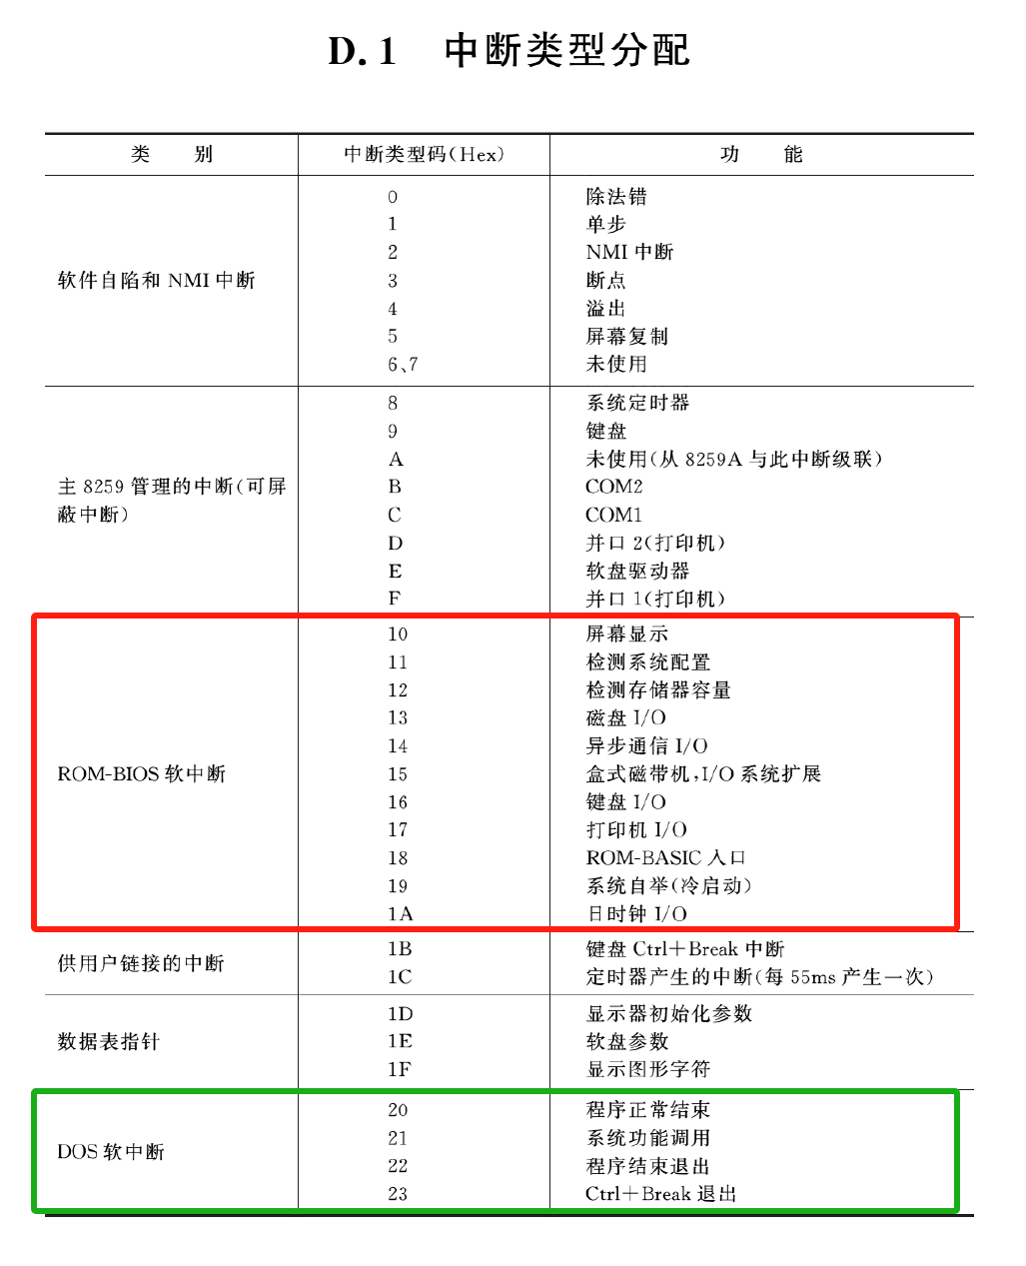
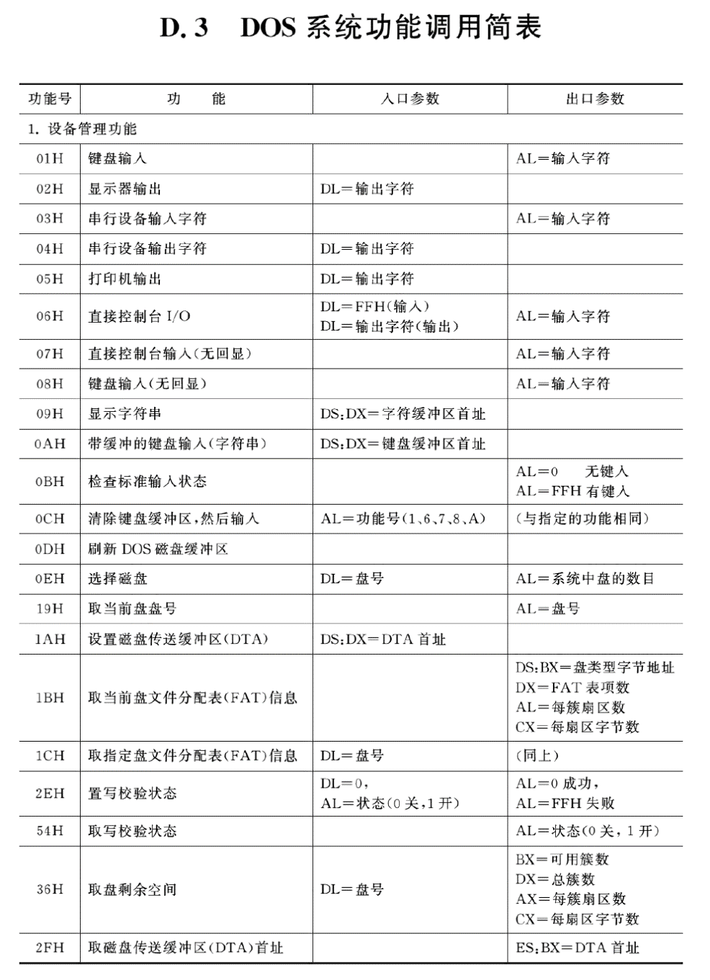
DOS/BIOS功能调用的说明

Slide 47
DOS/BIOS调用的基本步骤
将调用参数装入指定的寄存器；
将功能号送入AH；
按中断类型码和功能号调用DOS/BIOS程序；
检查返回参数是否正确。
本课程主要介绍DOS调用
字符及字符串输入
字符及字符串显示输出
运行结束返回OS
调用格式：
MOV AH，功能号
<置相应参数>
INT 21H

Slide 48
1. 单字符输入
GET_KEY: MOV AH,1
INT 21H
CMP AL,’Y’
JZ YES
CMP AL,’N’
JZ NO
JMP GET_KEY
YES: ┇
NO: ┇
调用方法：
MOV AH，01
INT 21H
输入的字符在AL中

Slide 49
2. 字符串输入
调用格式：
AH
功能号OAH
DS：DX
字符串在内存中的存放地址
INT 21H
注意问题：
调用格式
字符输入缓冲区的定义

Slide 50
定义字符缓冲区
用户自定义缓冲区格式：
存放字符个数：≤255
N1
N2
0DH
存放键入的字符
整个缓冲区
实际键入字符数
最大可键入字符数

Slide 51
输入字符串程序段
DAT1 DB 20，？，20 DUP（？）
┇
LEA DX，DAT1
MOV AH，0AH
INT 21H
14H
在数据段中定义
？
20个字节

Slide 52
DATA SEGMENT
BUFF DB 20, ?, 20 DUP(?)
DATA ENDS
CODE SEGMENT
ASSUME CS:CODE, DS:DATA
BEGIN: MOV AX,DATA
MOV DS, AX
LEA DX, BUFF
MOV AH, 10
INT 21H
MOV CL, BUFF+1
HLT
CODE ENDS
END BEGIN
若键盘输入Hello!，则程序执行后：
CL=?
“Hello!”的起始偏移地址=？
如果在字符串后插入结束符呢$？
XOR CH, CH
ADD DX, CX
MOV BX, DX
MOV BYTE PTR[BX+2],‘$’

Slide 53
3. 单字符显示输出
AH
功能号
MOV AH，2
MOV DL，41H
INT 21H
DL
待输出字符
INT 21H
执行结果：
屏幕显示A

Slide 54
3. 单字符显示输出
DATA SEGMENT
STR DB ‘ABCDEF’ ；定义待输出字符
DATA ENDS
CODE SEGMENT
ASSUME CS:CODE, DS:DATA
START: MOV AX,DATA
MOV DS, AX ；初始化段寄存器
LEA BX, STR ；取字符串变量的偏移地址
MOV CX, 6 ；设循环次数
LPP: MOV AH,2 ；将功能号2送入AH
MOV DL, [BX] ；取一个要显示的字符到DL
INC BX ；修改指针
INT 21H ；调用中断21H
LOOP LPP
HLT
CODE ENDS
END START

Slide 55
4. 字符串输出显示
AH
功能号09H
DS：DX
待输出字符串的偏移地址
INT 21H
注意点：
被显示的字符串必须定义在数据段，且须以‘$’结束；
所显示的内容不应出现非可见的ASCII码；
若考虑输出格式需要，在定义字符串后，加上回车符和换行符。

Slide 56
字符串输出显示例
DATA SEGMENT
MESS1 DB ‘Input String:’, 0DH,0AH,’$’
DATA ENDS
CODE SEGMENT
┇
MOV AH，09
MOV DX，OFFSET MESS1
INT 21H
┇

Slide 57
5. 返回操作系统（DOS）功能
功能号：
4CH
调用格式：
MOV AH，4CH
INT 21H
功能：
程序执行完该2条语句后能正常返回OS
常位于程序结尾处。

Slide 58
5. 返回操作系统（DOS）功能
DATA SEGMENT
MESS1 DB ‘Input String:’, 0DH,0AH,’$’
DATA ENDS
CODE SEGMENT
┇
MOV AH，09
MOV DX，OFFSET MESS1
INT 21H
MOV AH，4CH
INT 21H
┇

Slide 59
BIOS功能调用
通过中断指令调用相应的BIOS中断服务程序
BIOS中断服务程序实际上是一些对端口的输入输出操作，是微机系统中软件与硬件之间的一个可编程接口。
光驱、硬盘管理；中断设置等

Slide 60
键盘状态检验
可利用类型码为16H的BIOS中断判断是否有任意键按下
调用格式：
AH
INT 16H
判断方法：
若ZF=0
若ZF=1
功能号1
有键按下
无键按下

Slide 61
例：在屏幕上显示信息，当有任意键按下时退出
DSEG SEGMENT
MESS DB ‘Hello，World!’，0DH，0AH，’$’
DSEG ENDS
CSEG SEGMENT
ASSUME CS：CSEG，DS：DSEG
START：MOV AX，DSEG
MOV DS，AX
AGAIN：LEA DX，MESS
MOV AH，9
INT 21H
MOV AH，1
INT 16H
JZ AGAIN
MOV AH，4CH
INT 21H
CSEG ENDS
END SATRT

Slide 62
键盘状态检验
判断是否有任意键按下的方法可以用DOS软中断，功能号为0BH，出口参数为AL。
格式：
MOV AH，0BH
INT 21H
若AL=FFH，则有键按下；
若AL=0，则无键按下

Slide 63
DOS和BIOS功能调用小结
均通过中断指令调用。1个中断类型码对应1个功能程序包；
每个程序包中的子功能通过功能号区分，调用时功能号须送AH；
部分功能既可用DOS中断也可以用BIOS中断；
注意不同子功能的入口/出口参数要求；
DOS和BIOS中断均可能影响AX

Slide 64
主要内容
基本概念
伪指令
系统功能调用
汇编语言程序设计

Slide 65
汇编语言程序控制结构的设计步骤：
建模：对实际问题分析抽象出系统模型
设计：设计各程序模块的数据结构及算法
内存分配：用指令或伪指令为数据和代码分配内存单元，这是汇编语言程序设计的重要特点；
源程序编写：保存为源程序文件(.asm)；
汇编：生成目标代码文件(.obj)
链接：生成可执行文件(.exe)
运行与调试

Slide 66
汇编语言程序控制结构的设计
顺序结构
循环结构
使用LOOP指令或条件转移指令实现
注意点：
LOOP指令的循环次数须由CX给出
条件转移指令的前一条指令的执行须影响标志位
分支结构
一般用条件转移指令实现
子程序结构
注：子程序的定义和调用方式

Slide 67
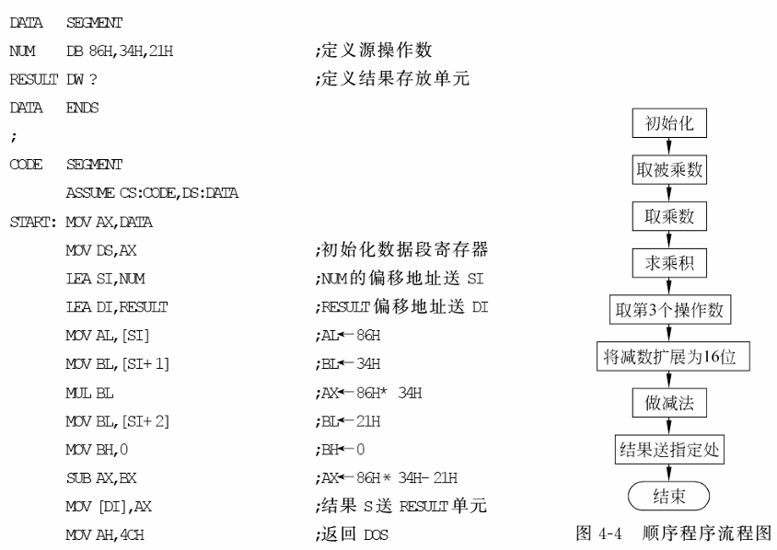

编写 S=86H X 34H - 21H 的程序

Slide 68
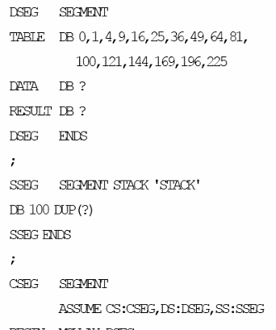
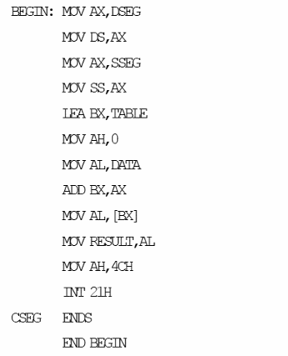
例：内存自TABLE开始的连续16个单元中存放着0-15的平方值，查表求DATA中任意数的平方，将结果放RESULT中。

Slide 69
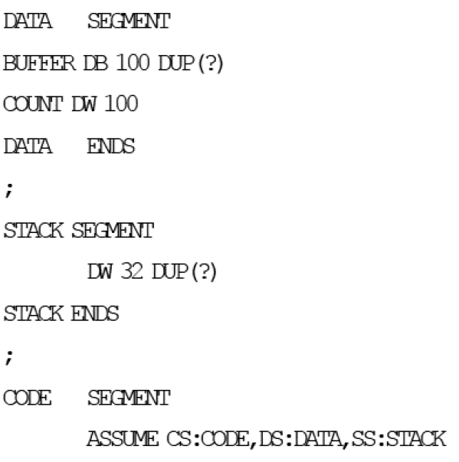
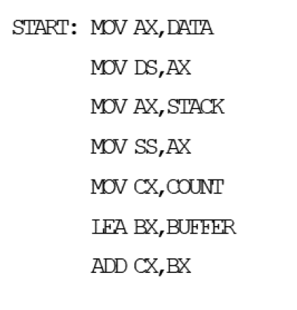
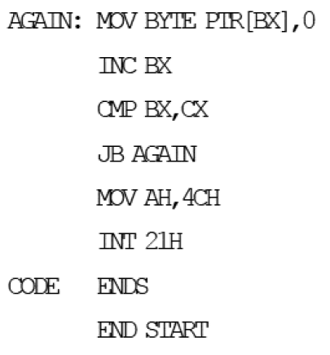
例：将数据区中以BUFFER为首的100个字节单元清零

Slide 70
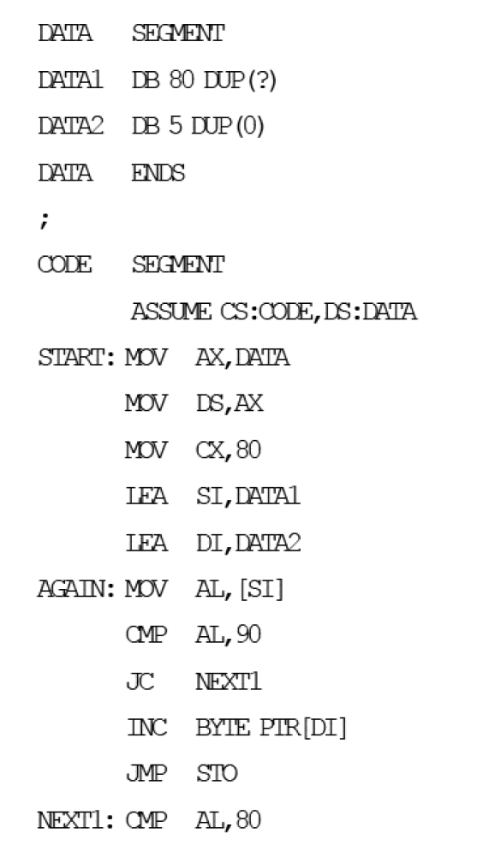
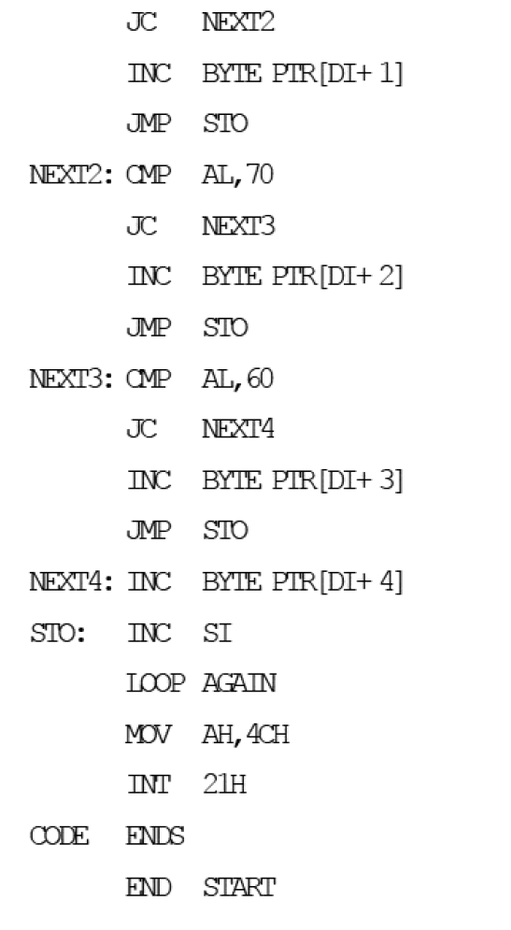
例：在当前数据段中DATA1开始的顺序80个单元中，存放着80位同学的成绩（0~100）。编写程序统计各成绩段人数，结果放到同一数据段的DATA2开始的5个单元中。

Slide 71
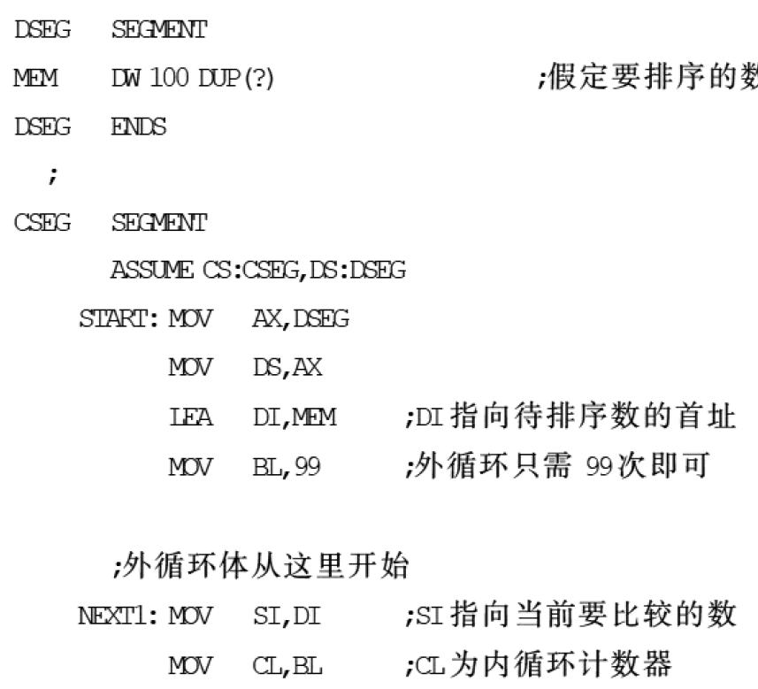
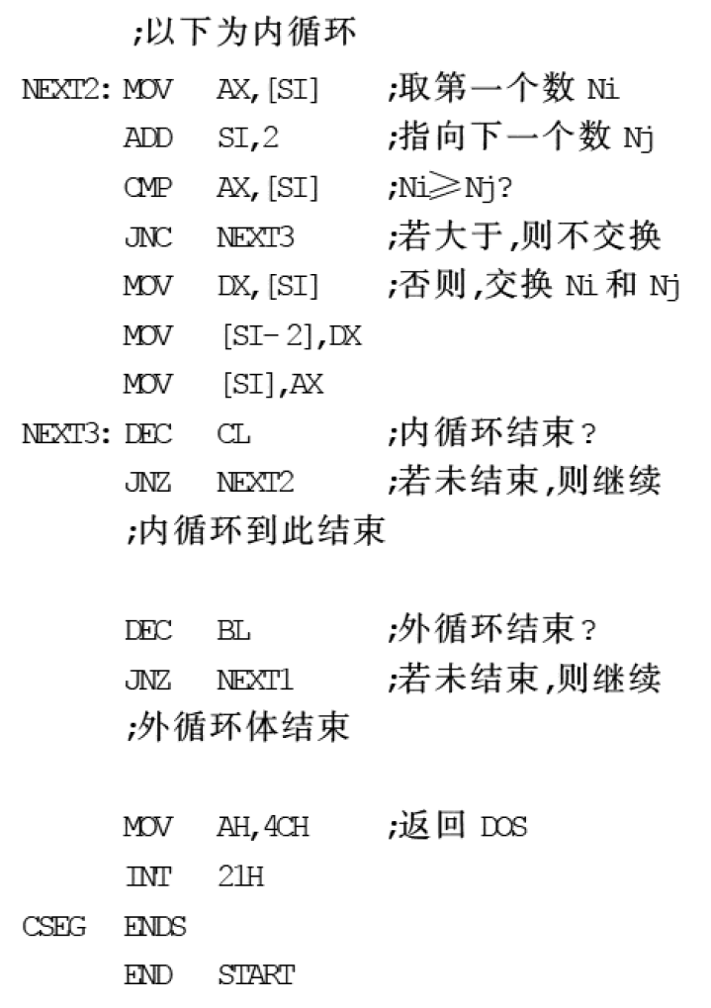
例：把从MEM单元开始的100个16位无符号数按从大到小的顺序排列。

Slide 72
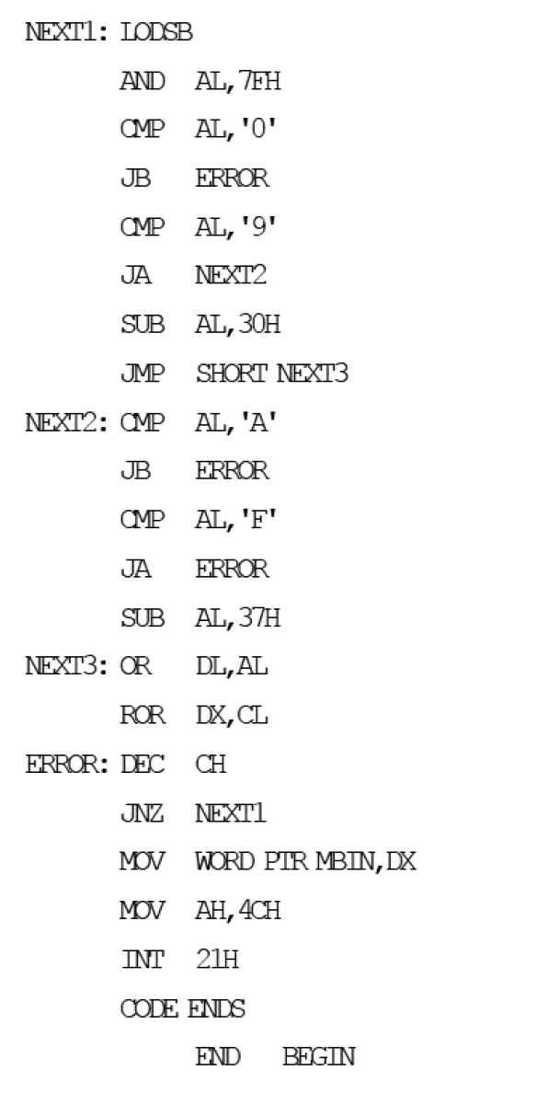
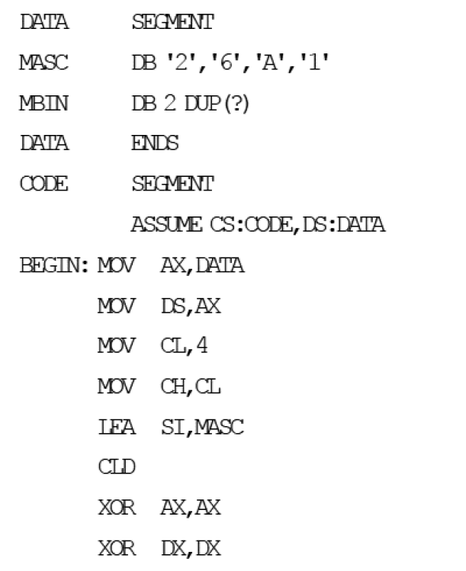
例：把ASCII码形式表示的数转换成二进制码。ASCII码存放在以MASC为首地址的内存单元中，转换结果放MBIN
1）’0’~’9’的ASCII码为30H~39H，减去30H得到二进制值；
2）’A’~’F’的ASCII码为41H~46H，减去37H得到二进制值；

Slide 73
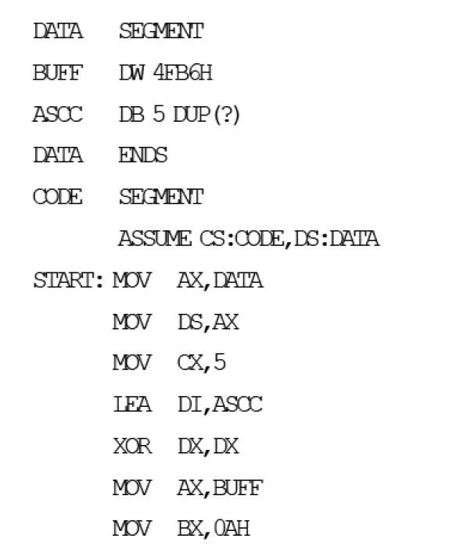
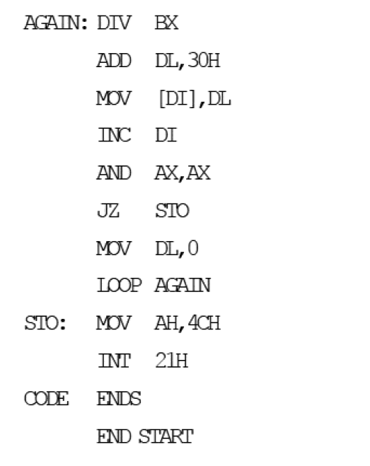
例：把存放在BUFF中16位二进制数转换为ASCII码表示的等值数字字符串，如FFFFH转换成65535

Slide 74
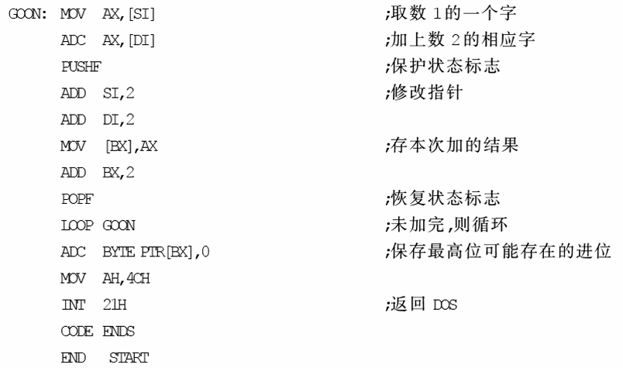
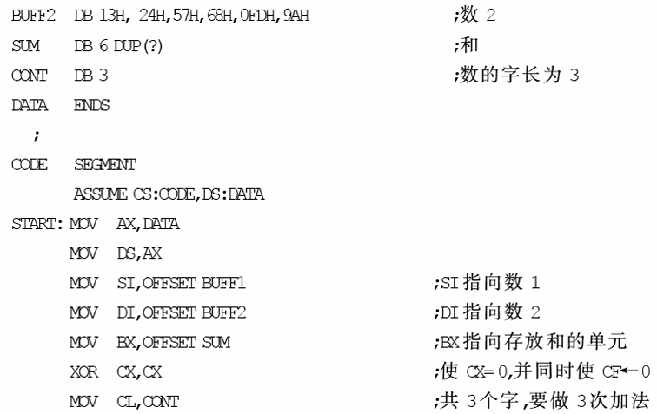
例：两个多字节二进制求和

Slide 75
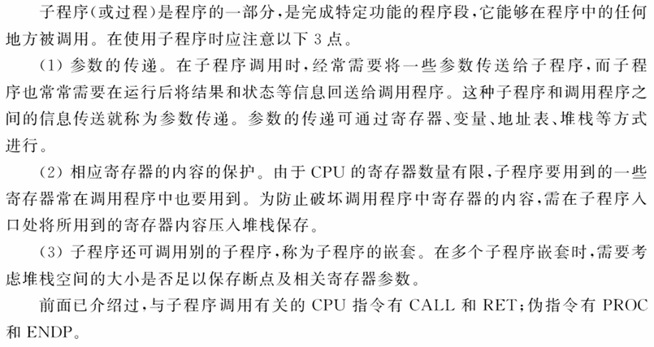
子程序设计

Slide 76
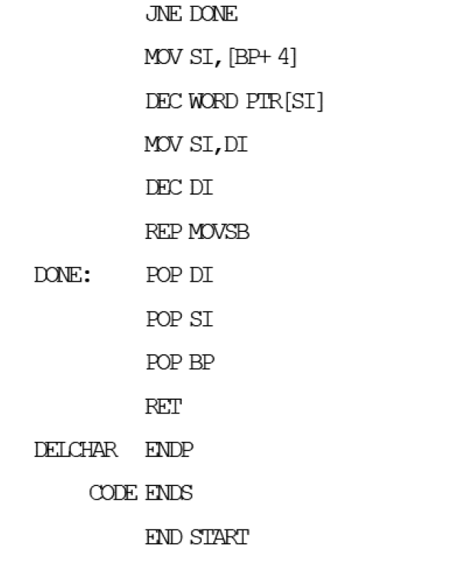
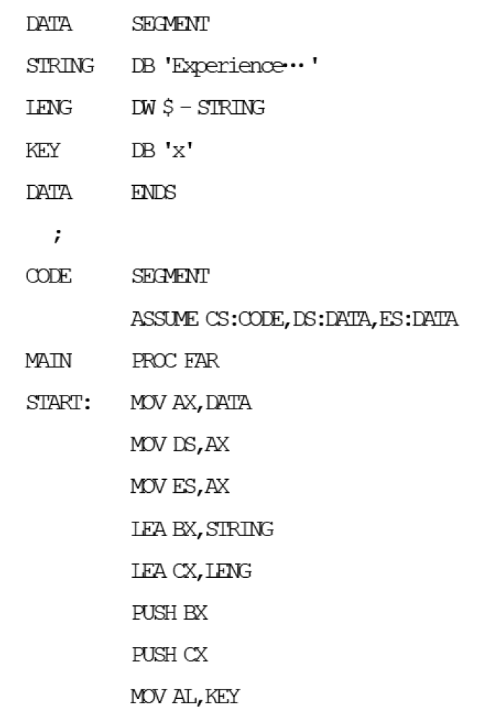
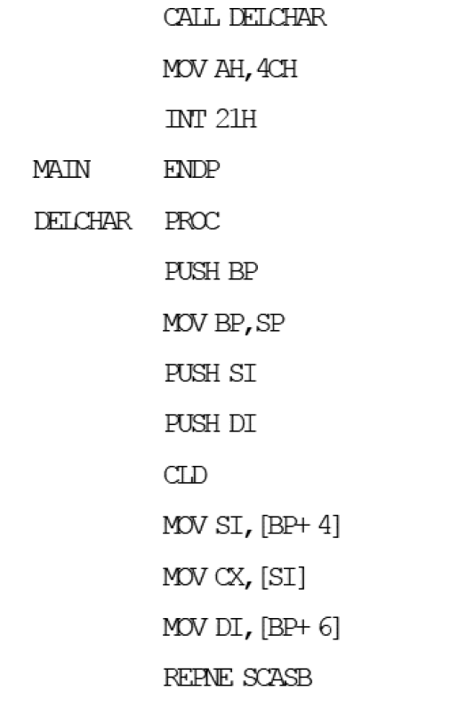
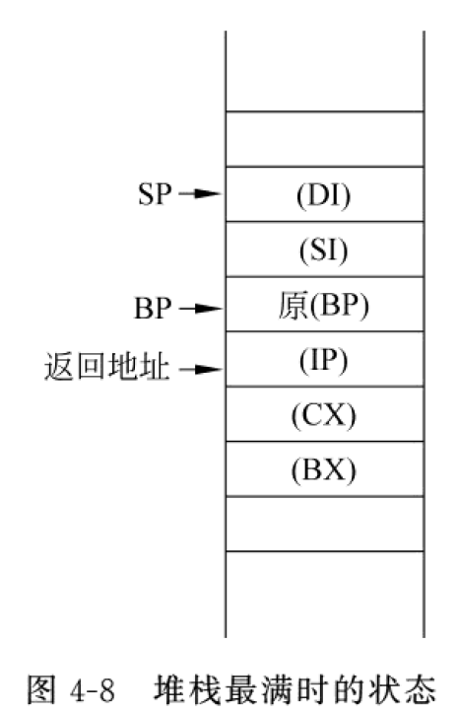
例：从一个字符串中删去一个字符

Slide 77
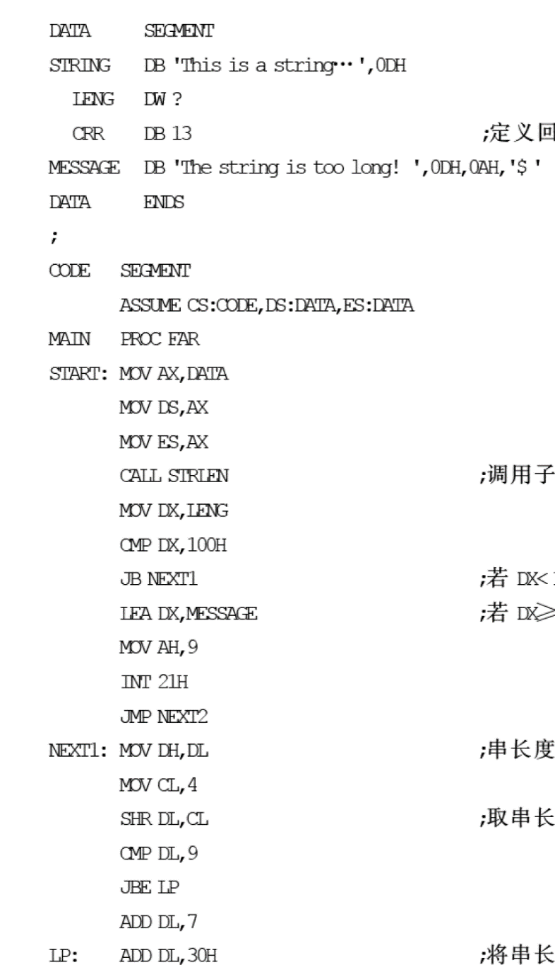
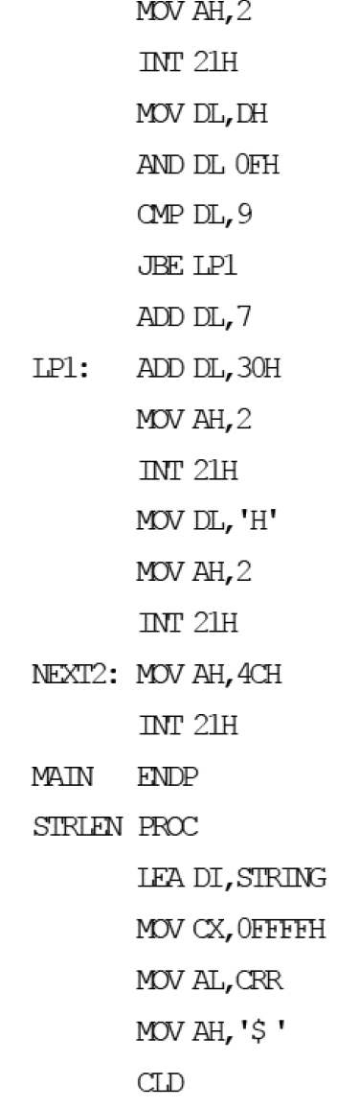
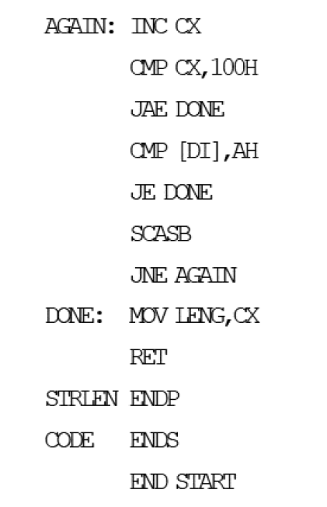
例：设一个字符串长度不超过255个字符，试确定该字符串的长度并显示长度值

Slide 78
本章注意点
完整的汇编语言源程序结构
定义逻辑段，说明段的含义，初始化段寄存器
伪指令
数据定义方式
字符及字符串的输入和显示输出
字符输入缓冲区的定义，输出字符串的定义
源程序的编写
几种结构（顺序、循环、分支等）
谢谢！

